Slide 1
第八课 唯物辩证法的发展观

Slide 2
普遍性
（条件性）
客观性
多样性
联系观
总特征
唯物辩证法
整体和部分的辩证关系
系统优化的方法
发展观
实质与核心
矛盾
要求
创新

Slide 3
事物之间以及事物内部诸要素之间的相互影响、相互制约和相互作用。
普遍联系
唯物辩证法的两个总特征
正是事物之间相互作用，构成了事物的运动、变化和发展
永恒发展

Slide 4
发展的普遍性（世界上任何事物都是发展的）
用发展的观点看问题，反对用静止的观点看问题
唯物辩证法的发展观
方法论
发展的实质：是事物的前进和上升，是新事物的产生和旧事物的灭亡
发展的趋势：事物发展的前途是光明的，道路是曲折的
我们要对未来充满信心，支持新事物成长。做好充分思想准备，克服前进道路上的困难。
方法论
发展的状态：量变与质变

Slide 5
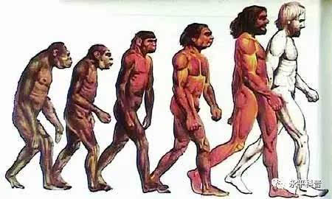
自然界是发展的

Slide 6

人类社会是发展的
共产主义社会
社会主义社会
资本主义社会
封建社会
奴隶社会
原始社会

Slide 7

人的认识是发展的
人的认识也是一个由不知到知，由知之不多到知之较多，由肤浅到深刻的发展过程。

Slide 8
一、发展的普遍性
1、自然界是发展的
2、人类社会是发展的
世界上一切事物都是变化发展的
3、人的认识是发展的
整个世界是永恒发展的，任何事物的发展都有一个过程
（原理）
要用发展的观点看问题，反对用静止的观点看问题 （方法论）

Slide 9

二、发展的实质
波浪式前进和螺旋式上升
发展的实质是事物的前进和上升，是新事物的产生和旧事物的灭亡。
1、区分运动、变化、发展
运动
变化
发展

Slide 10
事物都是运动、变化着的，但并非任何运动、变化都是发展。
只有那些上升的、前进的运动和变化，才是发展
（运动、变化无方向性，发展具备确定的方向性）

Slide 11
判断下列哪些是发展，哪些是运动变化
发展
猿到人的进化过程
发展
从小学到大学的思维
发展
新民主主义革命的成功
运动变化
人的性格由内向到外向
天气由晴转阴
运动变化
苹果腐烂
运动变化

Slide 12
2、发展是新事物的产生和旧事物的灭亡
新、旧事物的含义
新事物：是指符合客观规律，具有强大生命力和远大前途的事物。（区分新旧事物的标准）
旧事物：违背事物发展的必然趋势、正在日趋灭亡的事物。

Slide 13

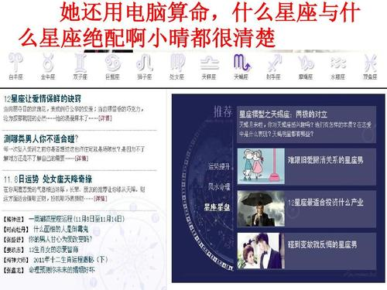
注意错误倾向
形式新旧

Slide 14


出现时间先后

Slide 15
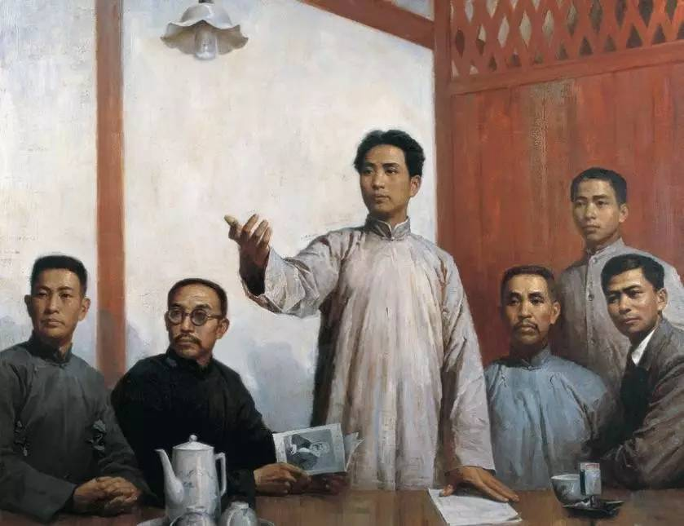
力量强弱

Slide 16
下列哪些属于新事物？哪些属于旧事物？
嫦娥五号登月带回月球土壤
新事物
旧事物
新冠肺炎病例传染出现
抖音上哗众取宠
旧事物
1921年，中共一大在嘉兴南湖召开，到会代表13人代表全国党员57人
新事物
旧事物
网络诈骗

Slide 17
（1）
（2）
（3）
哪个图示体现了“发展”？

Slide 18
课堂小结
(1)自然界是发展的
(2)人类社会是发展的
(3)人的认识是发展的
唯物辩证法的发展观
世界是永恒发展的
发展的普遍性
运动、变化、发展间的区别和联系
发展的实质：发展是事物的前进和上升，是新事物的产生和旧事物的灭亡
新旧事物的含义以及判断依据

Slide 19
1、唯物辩证法认为，发展的实质是( )
A、宇宙中的一切变化和过程
B、运动中所发生的状态乃至性质的变化
C、事物的前进和上升，是新事物的产生、旧事物的灭亡
D、数量的减增、位置的变更
C

Slide 20
B
2、下列不属于发展的（ ）
A、士别三日，当刮目相看
B、用计算机算命
C、新的社会制度代替旧的社会制度
D、航天技术进一步完善

Slide 21
3.“世异则事异，事异则备变”这句话在哲学上启示我们（ ）
B
A.认识只有回到实践中去才能成为依据
B.思想要适应变化了的情况
C.发挥主观能动性要以事实为依据
D.对具体问题要做具体分析

Slide 22
4、“人事有代谢，往来成古今。”唐代诗人孟浩然这句诗体现的哲理（ ）
A、自然界是客
B、人类社会是客观的
C、事物的联系是普遍的
D、一切事物都是变化发展的
D

